Slide 1
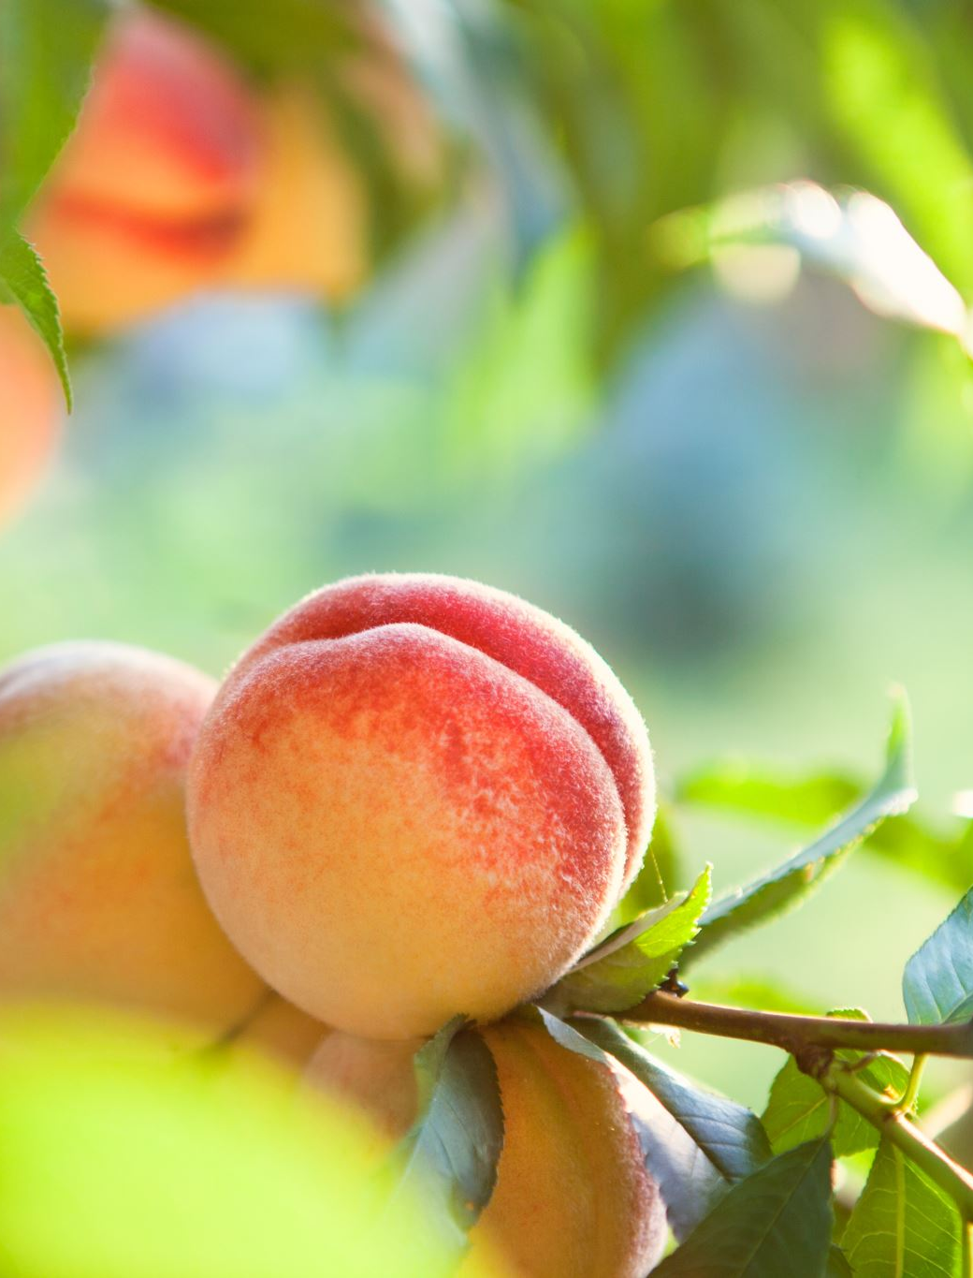
Fruits! Le robot cueilleur intelligent
Anne Sophie Gimenez
P8 Datascientist – OpenClassrooms
Développer dans un environnement Big Data, une chaîne de traitement d’images
incluant preprocessing et réduction de dimension

Slide 2
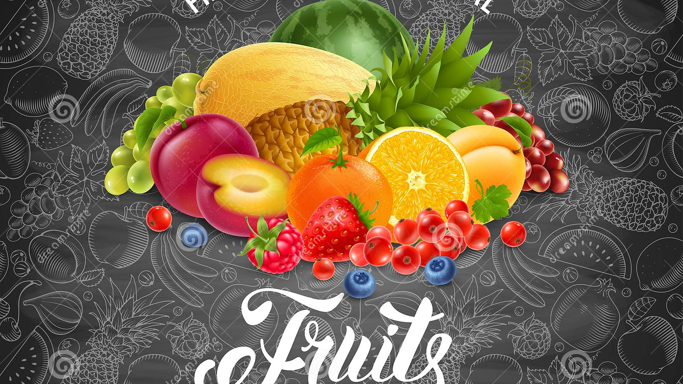
Sommaire
Vision globale et projet
jeu de données, use case
Dispositif proposé et rôle de chaque brique
Architecture: base, dispositifs en Local ou Cloud
Illustration Spark UI
Chaînes de traitement
Prototype, transposition Cloud, complémentarité
Conclusion, Recommandations
Question-réponses

Slide 3
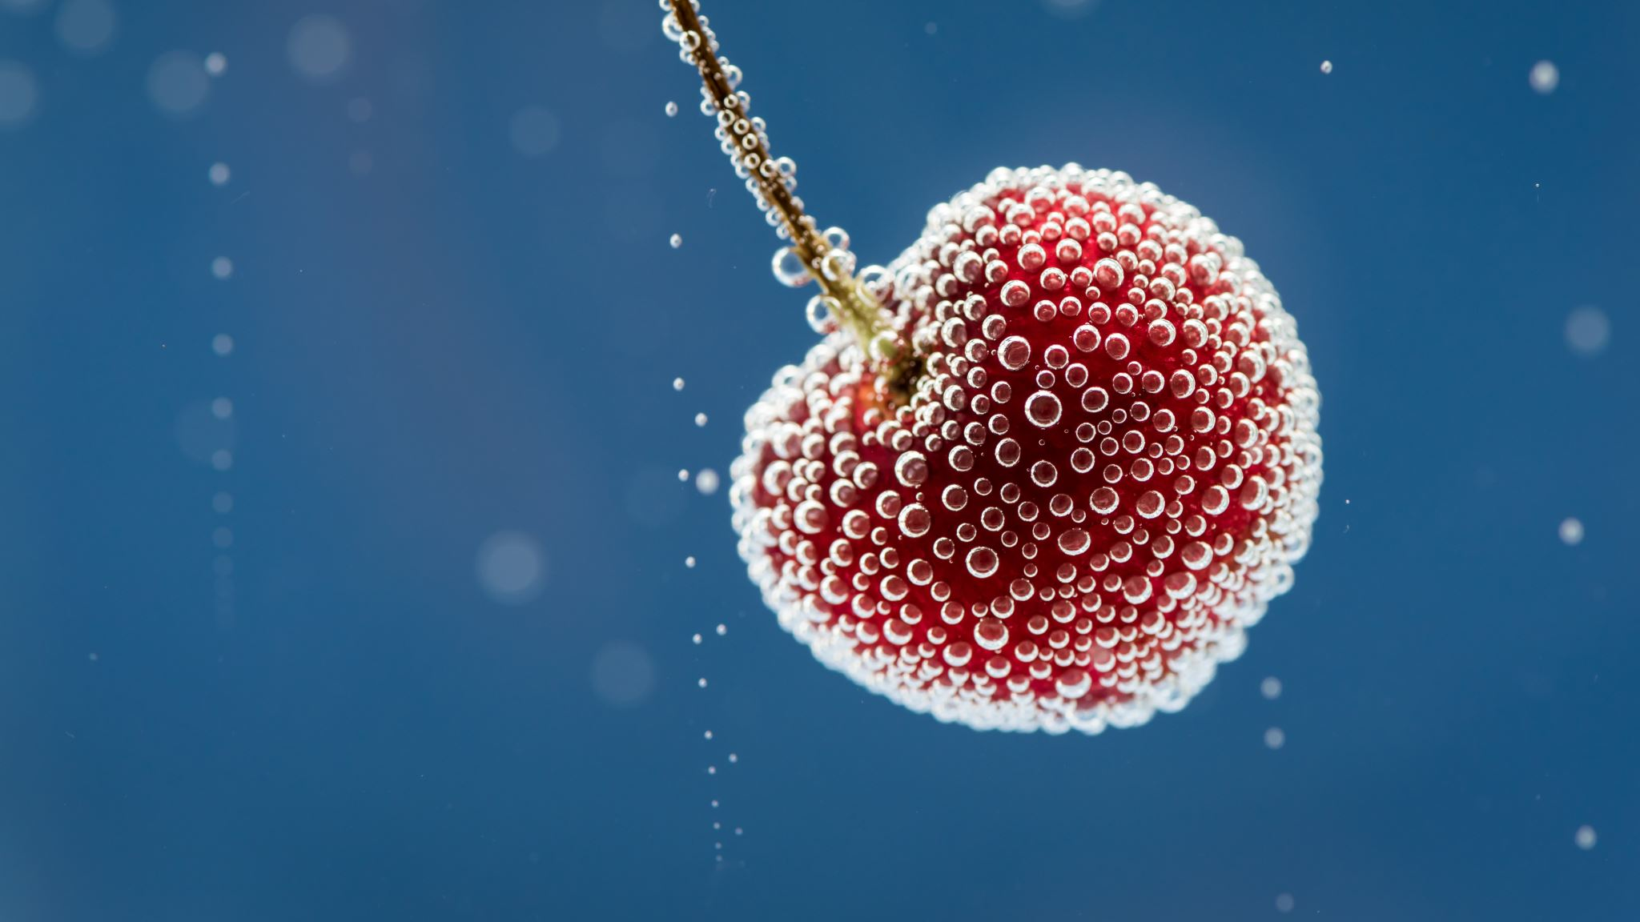
Robot cueilleur = biodiversité préservée
Nous préservons la biodiversité des fruits en permettant des traitements spécifiques pour chaque espèce de fruits grâce à nos robots cueilleurs intelligents.

Slide 4
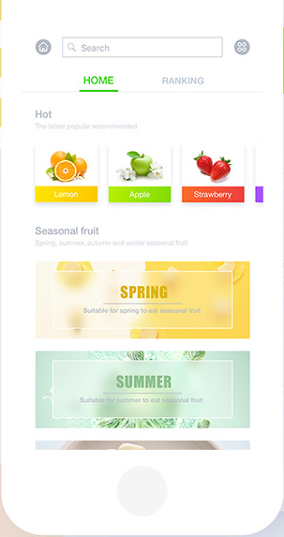
FruitApp Prenez une photo du fruit et vous saurez tout sur lui !
Se faire connaitre
sensibiliser le grand public à la biodiversité des fruits
mettre en place la V1 du moteur de classification des images de fruits.
construire la V1 de l'architecture Big Data nécessaire.

Slide 5
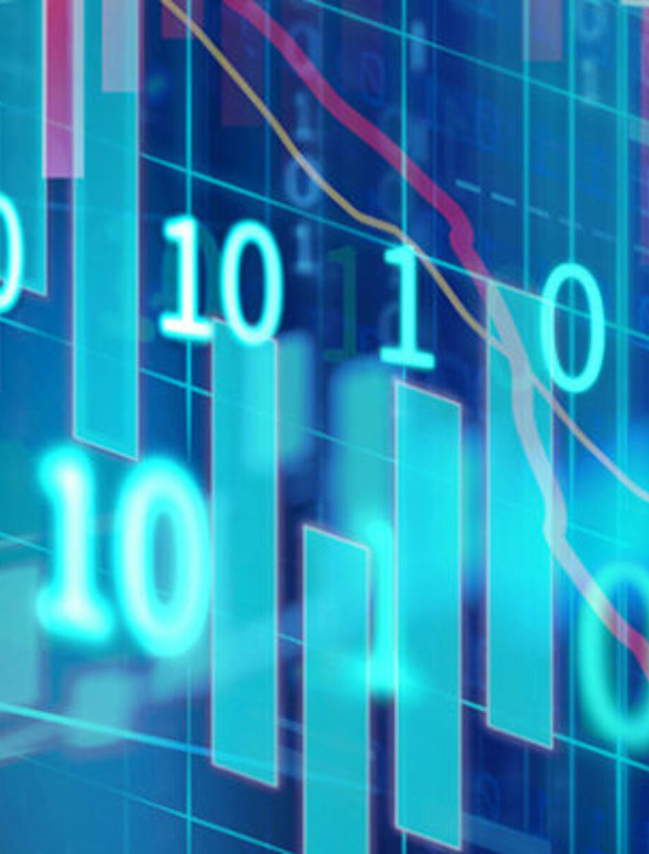
Jeu de données
Dataset Kaggle riche de 131 variétés de fruits et légumes - labellisées
Photos “360°” extraites d’une captation spécifique :
rotation tri-axiale
post-traitée (fond blanc reconstruit + resizing 100x100 pixel)
Train : 67 692 Fichiers / Test : 22 688 Fichiers

Slide 6
Processus global
Collect
Store Data
Image upload
Image capture
Details collection
Right labels
Upstream preprocessing
Details storage
Preprocess&reduce
Store results
Classify
Return labels
Attach details
Catch new labels or details

